Slide 1
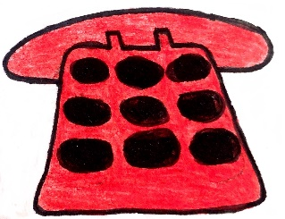
Zařízení pro děti vyžadující okamžitou pomoc Kopretina
PODÁNÍ STÍŽNOSTI
(informace pro děti)
Když se ti nebude líbit, jak se k Tobě teta nebo jiný pracovník chová, máš právo si stěžovat…
To, co se Ti nelíbí, můžeš říct nebo zavolat komukoli z nás, tel.: +420 734 391 834
Můžeš také napsat dopis a poslat ho na naši adresu
nebo jej vhodit do schránky důvěry
Zařízení pro děti
vyžadující okamžitou pomoc Kopretina
Olomoucká 2520/74
746 01 OPAVA
Nebo nám pošli e-mail na adresu: pavlikova@cepp.cz

Slide 2
To, co se Ti nelíbí, můžeš také napsat na papír, který nemusíš podepsat a hodit ho do schránky, kterou najdeš na našem pracovišti, je označena nápisem „Schránka důvěry“
Co nám napíšeš, si rádi přečteme a určitě Ti co nejdříve odpovíme (pokud se podepíšeš a uvedeš nám svou adresu). Dostaneš od nás co nejdříve (nejpozději do 30 dnů) informaci o tom, co můžeme pro tebe udělat.
Kdyby se Ti nelíbilo, to co Ti napíšeme, můžeš to zavolat nebo napsat paní ředitelce celé naší organizace (chytrova@cepp.cz,tel: +420 602 177 695)

